Slide 1
Unit 2 Hobbies
Do you like running?
WWW.PPT818.COM

Slide 2
教学目标：
1. 能听懂、会说并认读单词：run, skip, come。
2.能用句子“Do you like…?”询问喜好，并用“Yes, I do./No, I don’t”做出回答。

Slide 3
Do you like running？
你喜欢跑步吗？

Slide 4
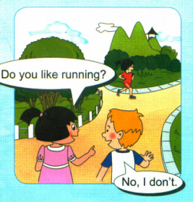
run
跑，奔跑，跑步

Slide 5
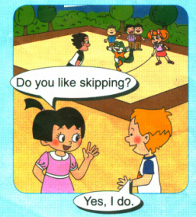
skip
跳绳

Slide 6
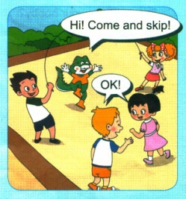
come
来
come and skip
来跳绳吧

Slide 7
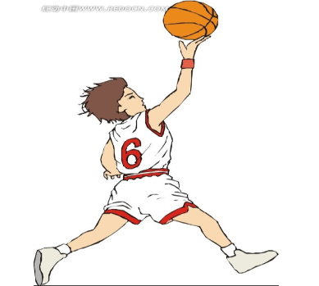
看图猜单词
basketball

Slide 8
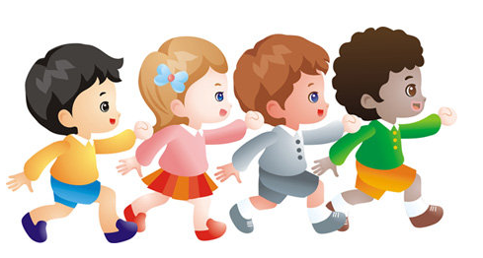
看图猜单词
run

Slide 9
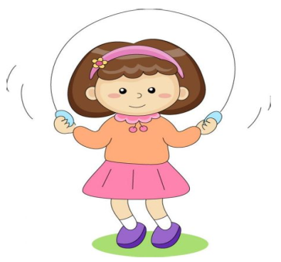
看图猜单词
skip

Slide 10
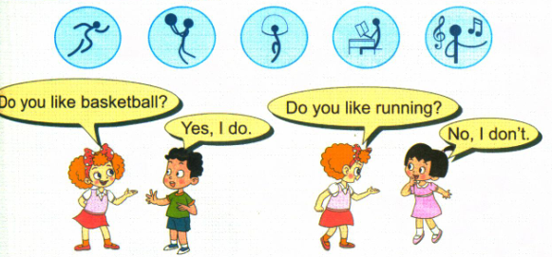
Free talk：小朋友们， 你喜欢什么呢，一起来谈论一下吧！

Slide 11
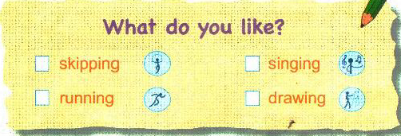
Let’s do
做一做：当一名小记者，采访一下你的朋友或家人，记录下来他们的喜好。

Slide 12
Homework
1. 跟读模仿。
2. 用本节课所学内容，向别人介绍自己的喜好。

Slide 13
Thank You

